Slide 1
Räumliches Denken mit dem Känguru
Robert Geretschläger
Graz, Österreich

Slide 2
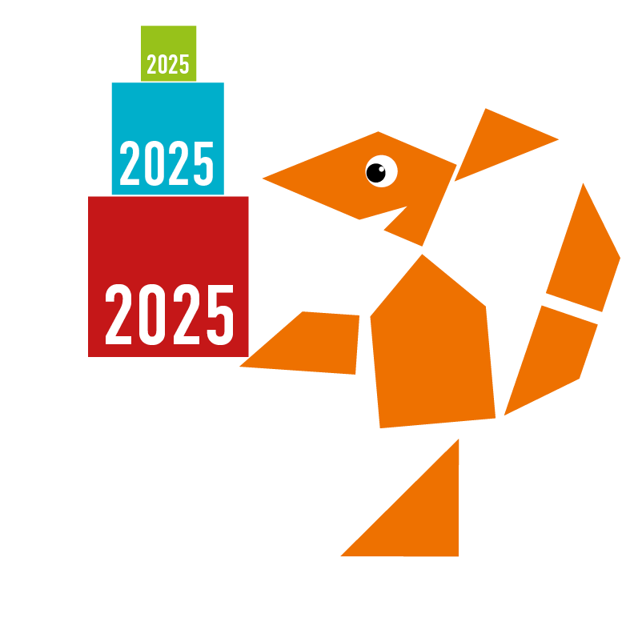

Robert Geretschläger
https://www.mathe-kaenguru.de/
https://www.kaenguru.at/
https://www.aksf.org/

Slide 3
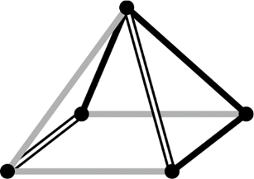
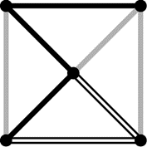
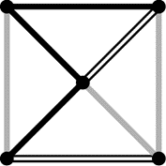
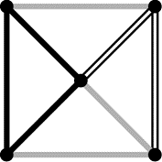
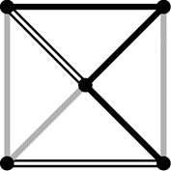
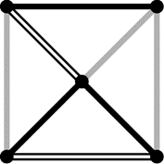

Robert Geretschläger
Welches der folgenden Bilder zeigt die links abgebildete Pyramide, wenn sie von oben betrachtet wird?
(A) (B) (C) (D) (E)
KAD20_13

Slide 4
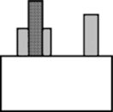
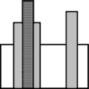
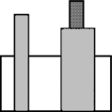
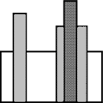
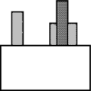
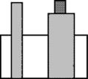

Robert Geretschläger
Dina hat drei Bausteine hinter eine Wand gestellt. Von vorne sieht die Anordnung wie im Bild rechts aus. Wie sieht die Anordnung von hinten aus?
(A) (B) (C) (D) (E)
BEN24_03

Slide 5
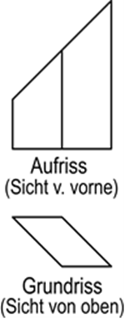
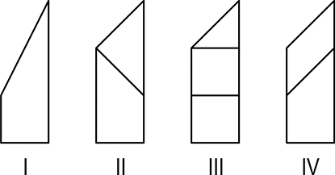
Robert Geretschläger
In nebenstehender Figur sehen wir Grund- und Aufriss eines ebenflächig begrenzten Körpers (d.h. Ansichten von oben bzw. vorne). Welche der Figuren I bis IV kann einen Kreuzriss (d.h. Ansicht von links) desselben Objekts darstellen?
(A) I (B) II (C) III (D) IV (E) keine davon
STU09_19

Slide 6


Robert Geretschläger
Bettina spaziert einmal um den Park, wobei sie beim Pfeil in dieser Richtung beginnt. Sie macht auf ihrem Rundgang 4 Fotos. In welcher Reihenfolge macht sie die Fotos?
(A) 2431 (B) 4213 (C) 2143 (D) 2134 (E) 3214
BEN08_22

Slide 7
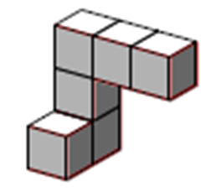
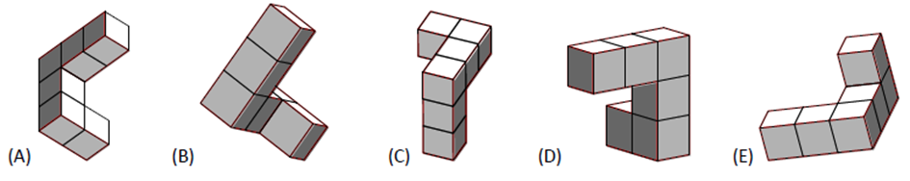
Robert Geretschläger
Anne hat einige Würfel zusammengeklebt und erhält den links zu sehenden Körper. Sie dreht ihn, um ihn von verschiedenen Seiten zu betrachten. Welche Ansicht kann sie nicht erhalten?
KAD16_15

Slide 8
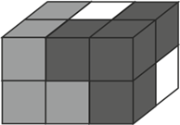
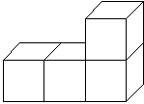

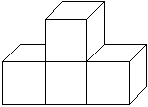
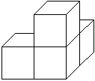

Robert Geretschläger
Ein Quader wird aus drei Bausteinen zusammengesetzt. Jeder Baustein hat eine andere Farbe und setzt sich aus 4 Würfeln zusammen. Wie sieht der weiße Baustein aus?
(A) (B) (C) (D) (E)
KAD12_10

Slide 9
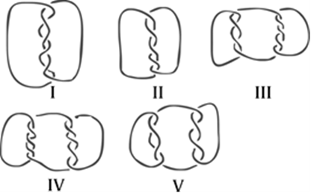
Robert Geretschläger
Welche der folgenden Verbindungen besteht aus mehr als einer Schnur?
(A) I, III, IV und V (B) I, III und V (C) III, IV und V (D) alle (E) eine andere Antwort
KAD09_10

Slide 10
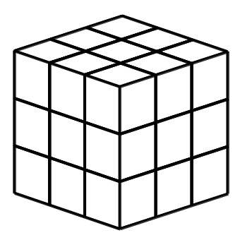
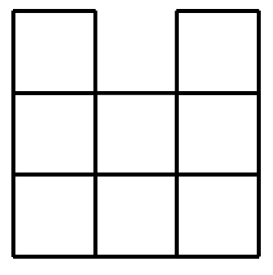
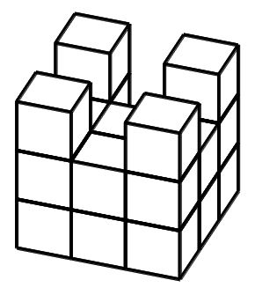
Robert Geretschläger
Der 3×3×3 Würfel besteht aus 27 kleinen Würfeln. Von den kleinen Würfeln werden einige weggenommen. Betrachtet man nun den Würfel von rechts, von oben oder von vorne, sieht man Folgendes:
Wie viele kleine Würfel wurden weggenommen?
(A) 1 (B) 4 (C) 5 (D) 6 (E) 7
BEN14_19

Slide 11
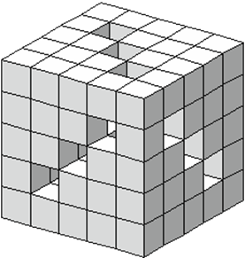
Robert Geretschläger
Mike hat 125 kleine, gleich große Würfel. Er klebt einige davon so zusammen, dass ein großer Würfel mit genau neun Tunneln entsteht (siehe Abbildung). Die Tunnel gehen gerade durch den ganzen Würfel. Wie viele der 125 Würfel verwendet er nicht?
(A) 52 (B) 45 (C) 42 (D) 39 (E) 36
KAD17_27

Slide 12
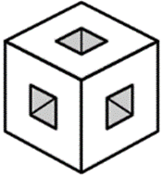
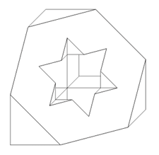





Robert Geretschläger
Aus einem 3 x 3 x 3 Würfel sind sieben kleine Würfel entfernt worden, wie im Bild zu sehen ist. Diese verbleibende (rundum symmetrische) Figur wird mit einer Ebene durch den Mittelpunkt und normal zu einer der vier Raumdiagonalen geschnitten. Wie sieht der Querschnitt aus?
(A) (B) (C) (D) (E)
JUN18_27

Slide 13
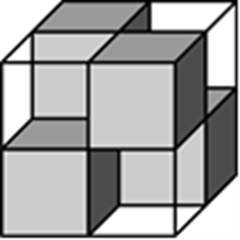
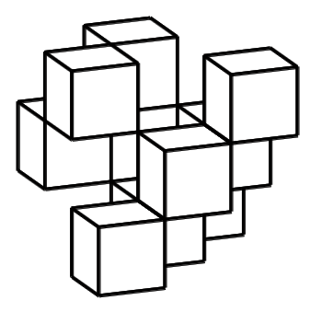
Robert Geretschläger
In der Abbildung sehen wir einen 2 × 2 × 2 Würfel, der aus vier durchsichtigen 1 × 1 × 1 Würfeln und vier nicht durchsichtigen schwarzen 1 × 1 × 1 Würfeln zusammengesetzt ist. Diese sind so gelegt, dass der gesamte große Würfel nicht durchsichtig ist; man kann weder von vorne nach hinten, noch von rechts nach links, noch von oben nach unten an irgendeiner Stelle durch den großen Würfel hindurch sehen. Wie viele schwarze Würfel benötigt man mindestens in einem 3 × 3 × 3 Würfel, um ihn auf diese Art undurchsichtig zu machen?
(A) 6 (B) 9 (C) 10 (D) 12 (E) 18
STU09_13

Slide 14
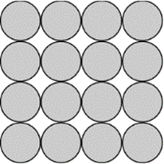

Robert Geretschläger
Cleo baut eine Pyramide aus gleich großen kleinen Metallkugeln. Die Basis besteht, so wie im Bild zu sehen ist, aus 4 × 4 Kugeln. Die mittleren Schichten bestehen aus 3 × 3 und 2 × 2 Kugeln, und an der Spitze befindet sich eine Kugel. An den Stellen, wo sich zwei Kugeln berühren, verwendet Cleo einen Tropfen Klebstoff. Wie viele Tropfen Klebstoff benötigt Cleo?
(A) 72 (B) 85 (C) 88 (D) 92 (E) 96
KAD20_27

Slide 15
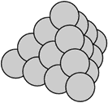
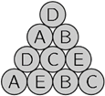
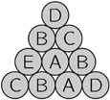
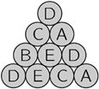
Robert Geretschläger
Mit 20 gleich großen Kugeln wird eine dreiseitige Pyramide gebaut. (siehe Abbildung). Auf jede der kleinen Kugeln wird genau einer der Buchstaben A, B, C, D oder E geschrieben. Jeder Buchstabe wird genau viermal verwendet. Drei der vier Flächen der Pyramide sind abgebildet. Welcher Buchstabe steht auf der Kugel in der Mitte der nicht abgebildeten Fläche?
(A) A (B) B (C) C (D) D (E) E
KAD21_23

Slide 16
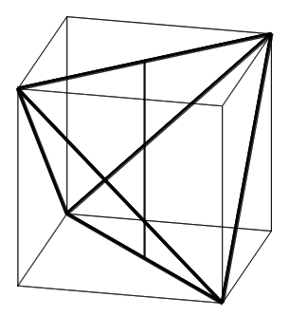

Robert Geretschläger
Der Abstand zweier windschiefer Kanten eines regelmäßigen Tetraeders beträgt 6 cm. Wie viel cm³ beträgt das Volumen des Tetraeders?
A) 18 B) 36 C) 48 D) 72 E) 144
JUN07_30

Slide 17
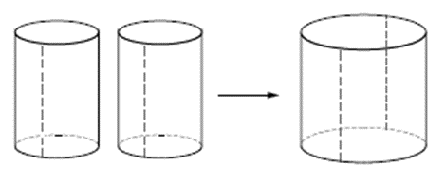

Robert Geretschläger
Zwei identische Zylindermäntel werden wie abgebildet längs der senkrechten strichlierten Linien aufgeschnitten und dann zu einem großen Zylindermantel zusammengeklebt. Was kann man über das Volumen des resultierenden Zylinders im Vergleich zum Volumen eines kleinen Zylinders sagen?
Es ist 2-mal so groß.
(B) Es ist 3-mal so groß.
(C) Es ist π-mal so groß.
(D) Es ist 4-mal so groß.
(E) Es ist 8-mal so groß.
STU14_09

Slide 18
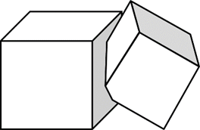

Robert Geretschläger
Zwei Würfel mit den Volumina V und W schneiden einander wie abgebildet. 90% des Volumens des Würfels mit Volumen V gehört nicht zu beiden Würfeln. 85% des Volumens des Würfels mit Volumen W gehört nicht zu beiden Würfeln. In welcher Beziehung stehen die Volumina der beiden Würfel zueinander?
(A) $V=\frac{2}{3} W$ (B) $V=\frac{3}{2} W$ (C) $V=\frac{85}{90} W$ (D) $V=\frac{90}{85} W$(E) $V=W$
STU18_11

Slide 19
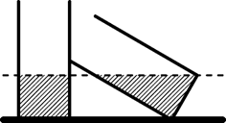
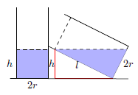
Robert Geretschläger
Zwei identische zylindrische Gläser beinhalten gleich viel Wasser. Das linke Glas steht gerade, während das rechte schräg angelehnt ist. Der Wasserspiegel befindet sich in beiden Gläsern in derselben Höhe. Der Wasserspiegel im schräg liegenden Glas berührt dessen Boden in exakt einem Punkt (siehe Abbildung). Die Grundflächen beider Gläser sind Kreise mit dem Flächeninhalt cm². Wie viel Wasser befindet sich in jedem Glas?
(A) (B) (C) (D) (E) Es ist aus dieser Information nicht eindeutig bestimmbar.
STU23_29

Slide 20
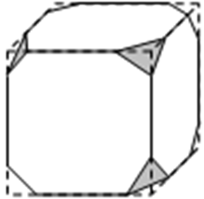
Robert Geretschläger
Von einem Würfel wurden alle Ecken wie abgebildet abgeschnitten. Wie viele Kanten hat der entstandene Körper?
(A) 26 (B) 30 (C) 36 (D) 40 (E) 48
JUN08_09 / KAD08_09

Slide 21
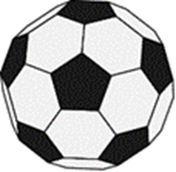
Robert Geretschläger
Ein Fußball besteht aus weißen Sechsecken und schwarzen Fünfecken (siehe Abbildung). Der Fußball hat 12 Fünfecke. Wie viele Sechsecke hat er?
(A) 12 (B) 15 (C) 18 (D) 20 (E) 24
KAD21_20

Slide 22
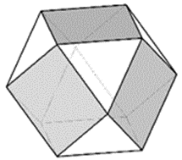
Robert Geretschläger
Jede Seitenfläche des abgebildeten Polyeders ist entweder ein Dreieck oder ein Quadrat. Jedes Quadrat grenzt an 4 Dreiecke, und jedes Dreieck grenzt an 3 Quadrate. Das Polyeder hat 6 Quadrate. Wie viele Dreiecke hat es?
(A) 5 (B) 6 (C) 7 (D) 8 (E) 9
STU17_14

Slide 23
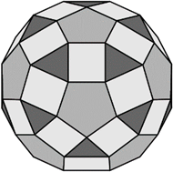
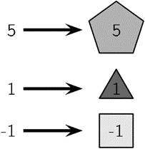
Robert Geretschläger
Zwölf Seitenflächen des abgebildeten 3D-Objekts sind regelmäßige Fünfecke. Alle übrigen Seitenflächen sind entweder gleichseitige Dreiecke oder Quadrate. Jede fünfseitige Fläche grenzt an 5 quadratische Flächen, jede dreieckige Fläche grenzt an drei quadratische Flächen. Johann schreibt die Zahl 5 auf jede fünfseitige Fläche, die Zahl 1 auf jede dreieckige Fläche und die Zahl -1 auf jede quadratische Fläche. Wie groß ist die Summe aller Zahlen auf dem Objekt?
(A) 20 (B) 50 (C) 60 (D) 80 (E) 120
STU21_23

Slide 24
Robert Geretschläger
Die Flächen eines Würfels sind entweder weiß, grau oder schwarz. Gegenüberliegende Flächen haben immer verschiedene Farben. Welches der folgenden Netze gehört nicht zu einem solchen Würfel?
BEN18_15

Slide 25
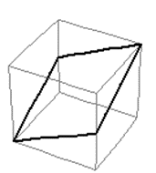
Robert Geretschläger
Der dunkle Streckenzug halbiert die Oberfläche des rechts abgebildeten Würfels. Welche Abbildung könnte das Netz des Würfels darstellen?
KAD11_20

Slide 26
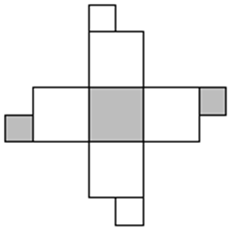
Robert Geretschläger
Welchen der folgenden Würfel kann man aus dem abgebildeten Netz falten?
JUN05_09

Slide 27
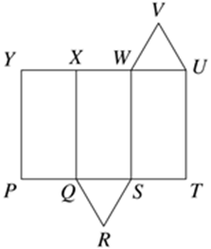
Robert Geretschläger
Die Figur stellt ein Netz eines dreiseitigen Prismas dar. Welche Seite der Figur bildet mit der Seite UV eine Kante des Prismas, wenn das Netz zusammengefaltet wird?
(A) WV (B) XW (C) XY (D) QR (E) RS
KAD15_07

Slide 28
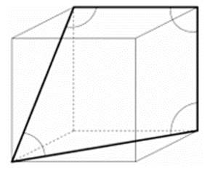
Robert Geretschläger
Im Bild sehen wir einen Würfel und vier markierte Winkel. Wie groß ist die Summe dieser Winkel?
(A) 315° (B) 330° (C) 345° (D) 360° (E)375°
JUN16_19

Slide 29
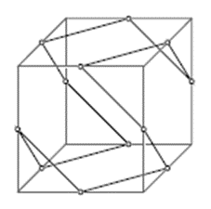

Robert Geretschläger
Im Bild sehen wir ein geschlossenes Vieleck, dessen Eckpunkte jeweils die Mittelpunkte der Würfelkanten sind. Ein Innenwinkel wird wie üblich als der Winkel definiert, den zwei Vieleck-seiten im gemeinsamen Endpunkt einschließen. Wie groß ist die Summe aller Innenwinkel des Vielecks?
(A) 720° (B) 1080° (C) 1200° (D) 1440° (E) 1800°
STU14_28

Slide 30

Robert Geretschläger
Otis baut aus einer Kombination von Quadraten und Dreiecken wie abgebildet das Netz eines Körpers. Alle Seiten der Quadrate und der Dreiecke haben die Länge 1. Aus dem Netz faltet er dann den abgebildeten Körper. Wie groß ist der Abstand von A zu B?
JUN24_19

Slide 31


Robert Geretschläger
Die Seitenlängen im Dreieck XYZ betragen 8cm, 9 cm und cm. Bestimme die Länge der Raumdiagonale XA im dargestellten Quader.
STU06_22

Slide 32

Robert Geretschläger
Eine dreiseitige Pyramide hat lauter ganzzahlige Kantenlängen. Vier dieser Kantenlängen sind in der Abbildung zu sehen. Wie groß ist die Summe der restlichen beiden Kantenlängen?
(A) 9 (B) 10 (C) 11 (D) 12 (E) 13
STU23_14

Slide 33


Robert Geretschläger
Eine dreiseitige Pyramide hat Kanten der Länge 5, 6, 7, 8, 9 und 10. Die Punkte M, N, P, Q, R und S sind die Mittelpunkte der Kanten, wie in der Abbildung zu sehen ist. Was ist die Gesamtlänge des geschlossenen Streckenzugs MNPQRSM?
(A) 19 (B) 20 (C) 21 (D) 22 (E) 23
STU24_21

Slide 34

Robert Geretschläger
Vier identische Quader werden zusammengeklebt, um das abgebildete Objekt zu erzeugen. Danach wird die gesamte Oberfläche des Objekts gefärbt. Wie viel Farbe wird benötigt, wenn man für einen Quader genau 1 Liter Farbe benötigen würde?
(A) 2,5 Liter (B) 3 Liter (C) 3,25 Liter (D) 3,5 Liter (E) 4 Liter
STU20_13

Slide 35

Robert Geretschläger
Zwei gleiche Ziegel können wie abgebildet auf drei verschiedene Arten Seite an Seite gelegt werden. Die Oberflächeninhalte der drei resultierenden Quader betragen 72, 96 und 102 cm². Wie groß ist der Oberflächeninhalt (in cm²) von einem Ziegel?
(A) 36 (B) 48 (C) 52 (D) 54 (E) 60
KAD22_20

Slide 36

Robert Geretschläger
Das abgebildete Objekt ist aus zwei Würfeln zusammengesetzt. Der kleine Würfel hat die Kantenlänge 1 cm und der große die Kantenlänge 3 cm. Was ist die Oberfläche des Objekts?
(A) 56 cm² (B) 58 cm² (C) 60 cm² (D) 62 cm² (E) 64cm²
KAD06_12

Slide 37
Robert Geretschläger
www.rgeretschlaeger.com
robert@rgeretschlaeger.com
Herzlichen Dank für die Aufmerksamkeit!

